Slide 1
Storj에 대해서
20182109 박지원

Slide 2




목차
Storj 란 무엇인가? (개념)
Storj 의 원리
Storj 의 특징
Storj 의 장점

Slide 3
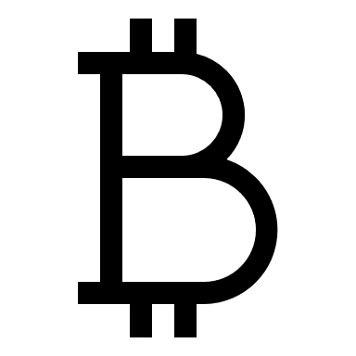
1. Storj 란 무엇인가? (개념)
스토리지 코인은
탈중앙 분산형 클라우드 저장 플랫폼을 기반으로 하는 암호 화폐
스토리지 코인의 티커는 SJCX
스토리지 코인 사용자는 다른 사용자 컴퓨터의 남는 하드 디스크 공간을
활용해 파일을 저장하고 열람할 수 있음.
※이 때, 티커 란?
미국 주식 창에서 증권을 주식 호가 시스템에 표시할 때 사용하는 약어, 주식의 종목 코드를 의미

Slide 4

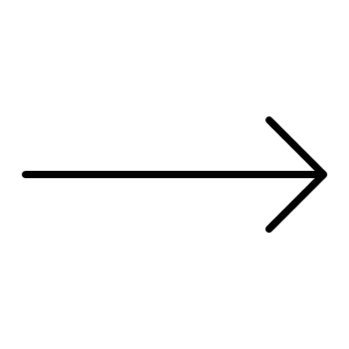
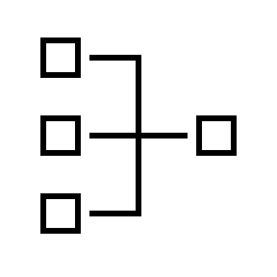


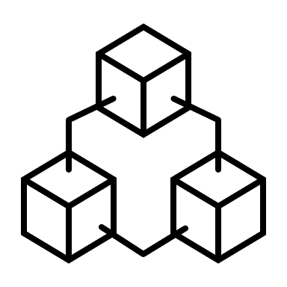


2. Storj 의 원리
분산형 클라우드 스토리지로, 중앙 제어가 필요 없어 공급자에 의존하지 않고 데이터 저장, 공유 가능
스토리지 노드
피어 투 피어 커뮤니케이션 및 발견
이중화
메타데이터
감사와 평판
데이터 복구
결제

Slide 5


3. Storj 의 특징
클라우드 플랫폼
카뎀리아
블록체인 기술을 적용한 분산화 클라우드 플
랫폼으로 나머지 하드디스크 용량을 보유한
이용자가 이를 필요로 하는 사람들에게 제공
하고 그에 대한 대가로 코인을 보상받는 체계
이름대로 해시 테이블을 분산하여 관리하는
기술 카뎀리아를 통해 효율적인 메시지 라우팅
및 분산 네트워크 구현
샤딩 기술
퀘이사
네트워크 내 사용되는 기술로 파일들을 암호
화 시킨 후 이 암호화 된 파일을 여러가지 샤
드로 나눠서 보관하는 기술
P2P 출판 및 구독 시스템을 구현해 노드의 계
약 매개 변수 범위를 설정하여 프로토콜 표준
화를 통한 확장을 가능하게 함

Slide 6
4. Storj 의 장점
파일 소유자만 해당 데이터에 액세스하고 데이터를 볼 수 있는
엔드 투 엔드 아호화를 사용하여 보안성 강화
개인 정보 보호 및 보안성
스토리지 코인은 네트워크에 연결되어있는 다수의 사용자만
필요로 하기에 데이터 서버 구축과 운영에 들어가는 금액 감소
저렴한 가격
유용성
개별 노드가 고장날 가능성과 다른 드라이브가 고장날 확률과 관련
이 없고 집단 장애의 가능성이 없다.
성능
병렬 처리를 통해 우수한 성능 제공, 스토리지 노드는 끝에 가깝게
위치하므로 수신자가 멀리 떨어져있을 때 발생하는 지연 시간 감소
자본환경
운영자가 되기 위한 한계 비용이 거의 없고 자본 또는 인력 측면에
서 추가 비용을 부담하지 않는다. 또한 용량 드라이브를 실행하면
과도한 공간과 함께 드라이브를 운영하는 것보다 상당히 더 많은
전력을 소모하지 않는다.

Slide 7
감사합니다.
Notes:
슬라이드 쇼 모드에서 화살표를 선택하여 링크를 방문하세요.

